Slide 1

Tìm tần số cơ bản của tín hiệu tiếng nói Nhóm 06
Xử Lý Tín Hiệu Số
Giáo Viên Hướng Dẫn: Ts. Ninh Khánh Duy
Sinh Viên Thực Hiện: Lý Thanh Hải
Mã Số Sinh Viên: 102190061
Lớp: 19TCLC_DT2

Slide 2
NỘI DUNG
01
Sơ đồ thuật toán tìm F0 bằng hàm amdf.
02
Cách xác định ngưỡng và kết quả thực nghiệm trên tín hiệu kiểm thử.
a. Cách xác định ngưỡng.
b. Kết quả thực nghiệm.
03
Đề xuất.
04
Chạy chương trình.

Slide 3
01
Sơ đồ thuật toán tìm F0 bằng hàm amdf.

Slide 4
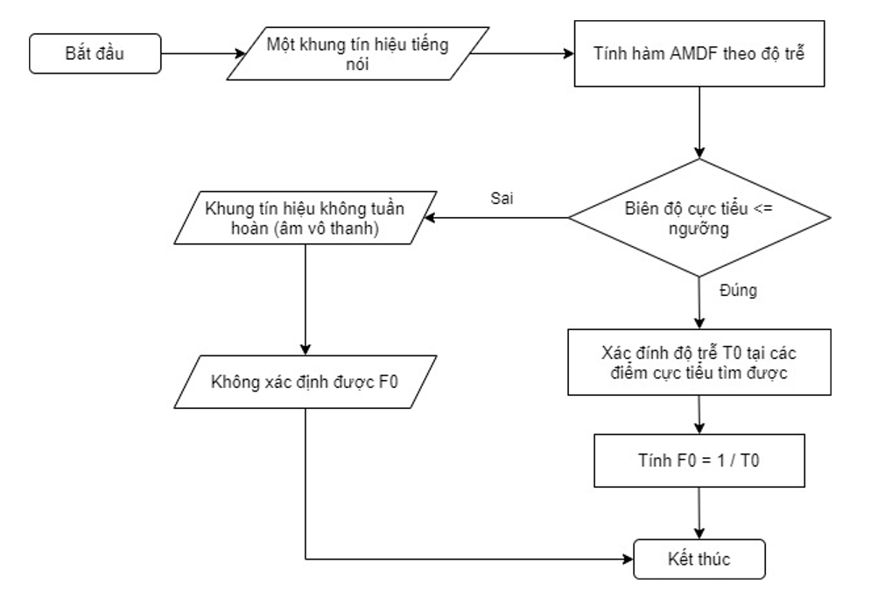
Sơ đồ thuật toán tính F0 theo hàm amdf

Slide 5
02
Cách xác định ngưỡng và kết quả thực nghiệm trên tín hiệu kiểm thử.

Slide 6
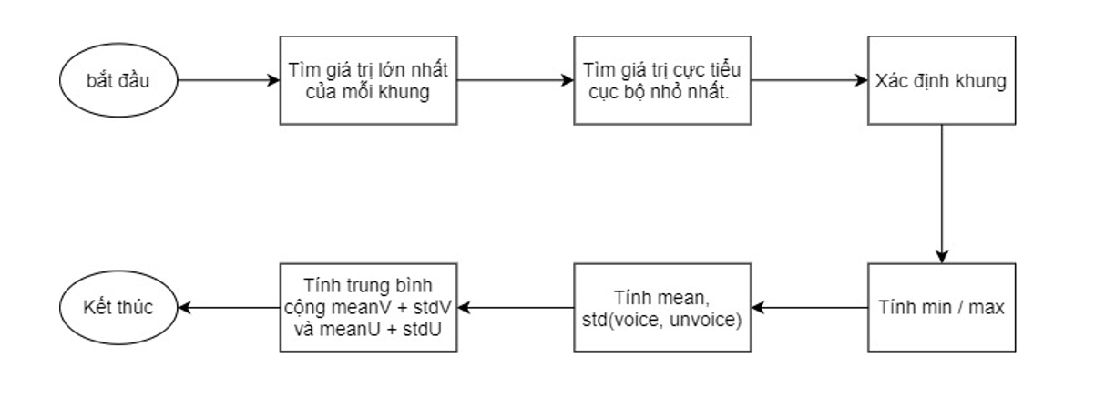
a. Cách tìm ngưỡng để xác định khung tín hiệu.

Slide 7
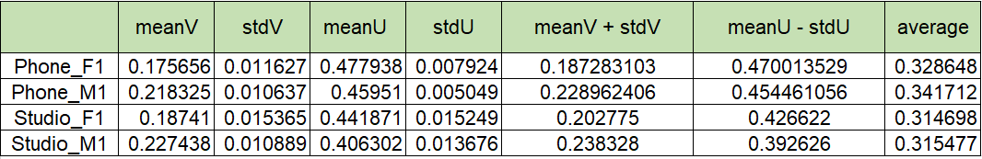

=> Ngưỡng = $\frac{0.328648 + 0.341712 + 0.314698 + 0.315477}{4}$ = 0.325133 $≈$ 0.33

Slide 8
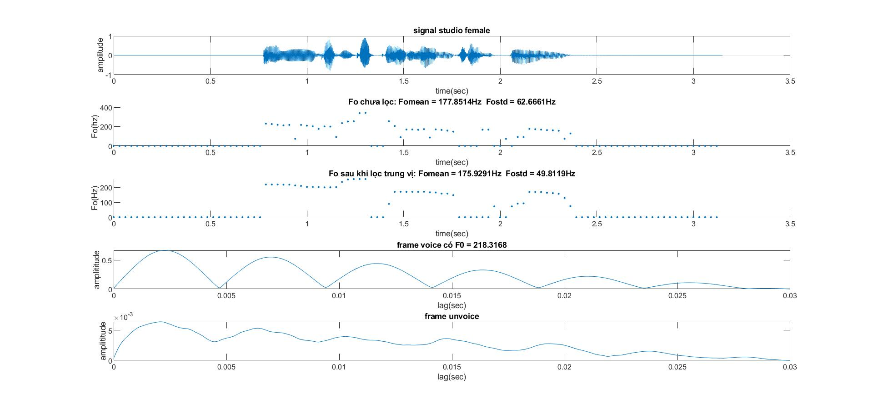
b. Kết quả thực nghiệm trên tín hiệu thí nghiệm.

Slide 9
b. Kết quả thực nghiệm trên tín hiệu thí nghiệm

Slide 10
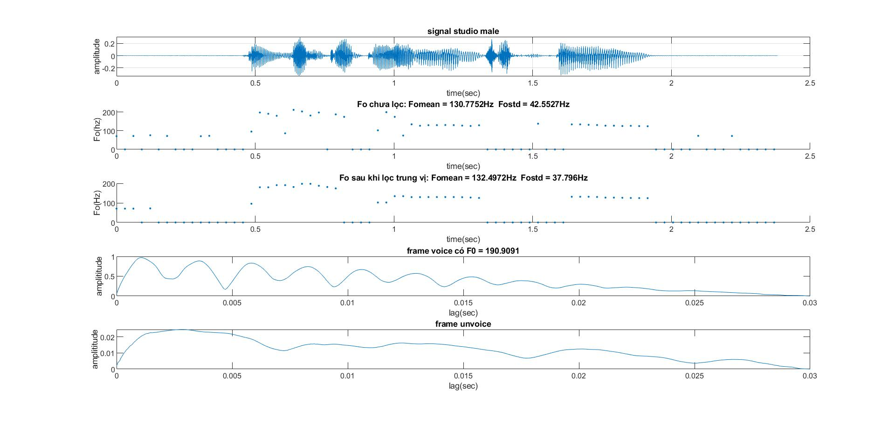
b. Kết quả thực nghiệm trên tín hiệu thí nghiệm
b.2. Biểu đồ trung gian và kết quả của tín hiệu studio male.

Slide 11
b. Kết quả thực nghiệm trên tín hiệu thí nghiệm

Slide 12
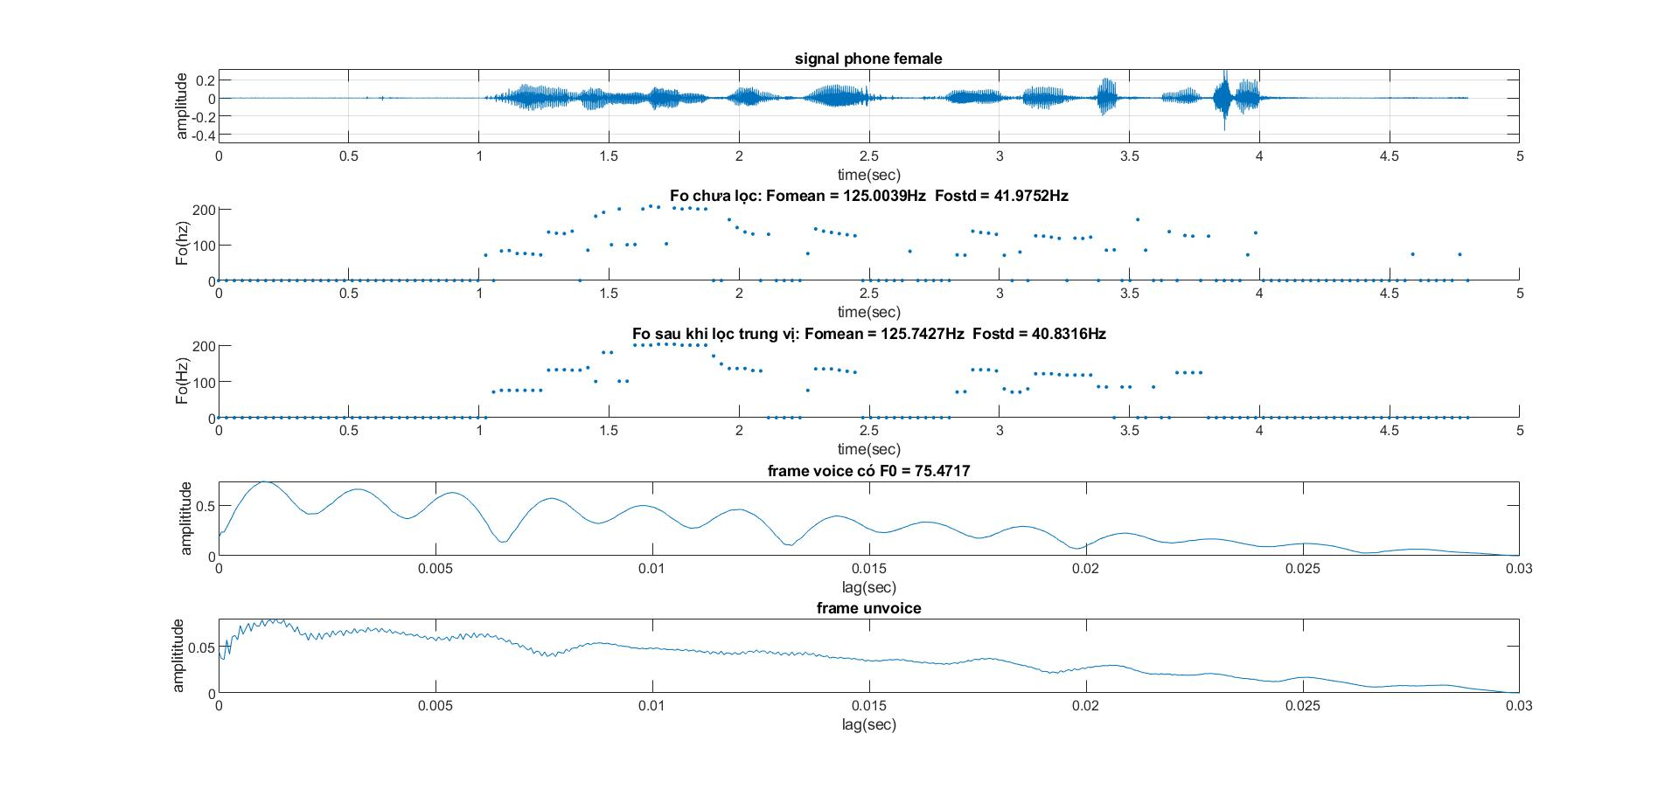
b. Kết quả thực nghiệm trên tín hiệu thí nghiệm
b.3. Biểu đồ trung gian và kết quả của tín hiệu phone female

Slide 13
b. Kết quả thực nghiệm trên tín hiệu thí nghiệm

Slide 14
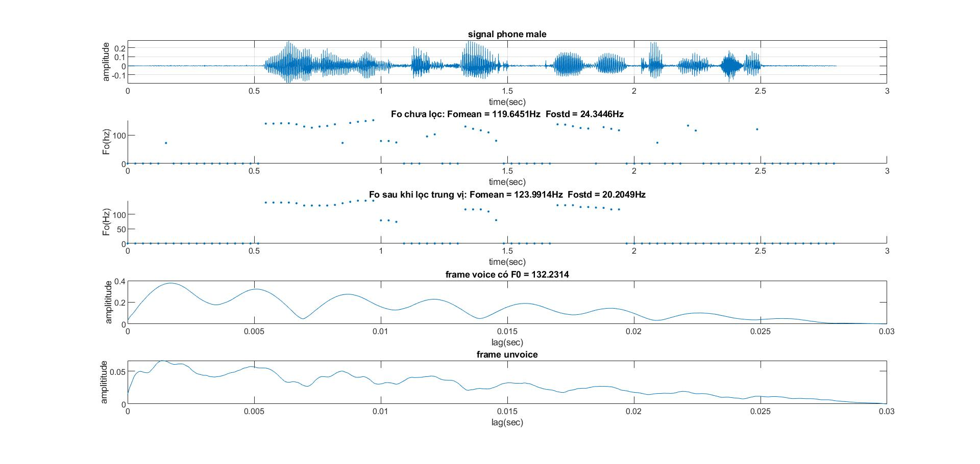
b. Kết quả thực nghiệm trên tín hiệu thí nghiệm
b.4. Biểu đồ trung gian và kết quả của tín hiệu phone male.

Slide 15
b. Kết quả thực nghiệm trên tín hiệu thí nghiệm

